Slide 1

BÀI 2
THỰC HÀNH SỬ DỤNG MẠNG XÃ HỘI

Slide 2

Em hãy cho biết mạng xã hội do ai sáng lập ra?

Slide 3

1. GIỚI THIỆU MẠNG XÃ HỘI
- Facebook do Mark Zuckerberg tạo ra vào năm 2004, khi ông đang là sinh viên đại học Harvard.
- Hiện nay Facebook là một trong những mạng xã hội phát triển nhanh nhất thế giới.

Slide 4
- Facebook là một website mà mọi người có thể đăng kí và tạo tài khoản miễn phí
- Mọi người có tài khoản Facebook đều có thể kết nối tự nguyện với những người mà mình muốn giao lưu và chia sẻ thông tin.

Slide 5

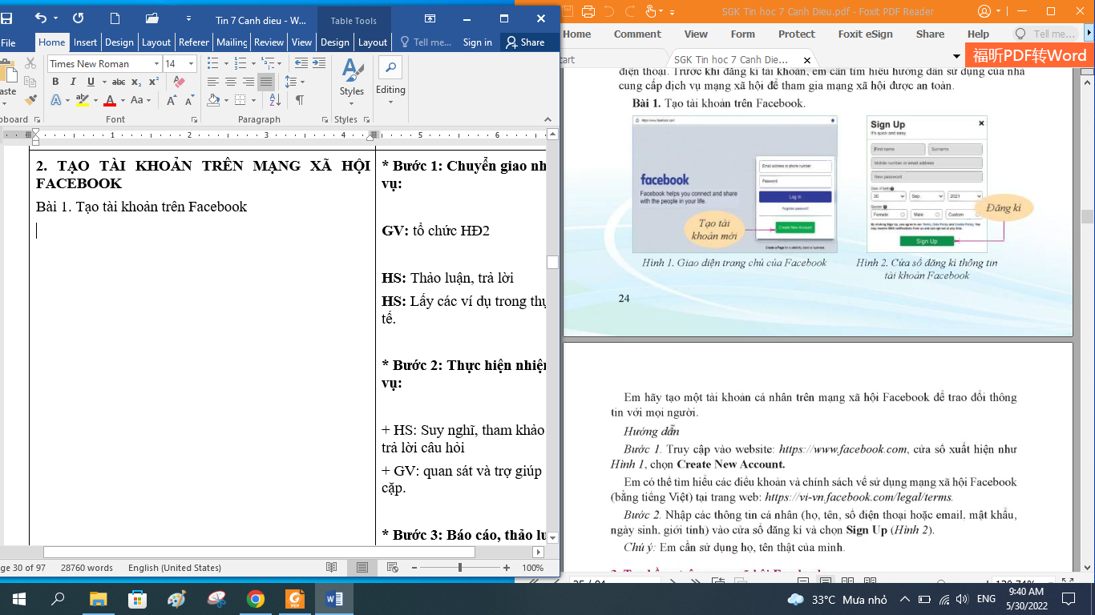
2
TẠO TÀI KHOẢN TRÊN MẠNG XÃ HỘI FACEBOOK
Bài 1. Tạo tài khoản trên Facebook

Slide 6
Hướng dẫn:
Bước 1. Truy cập vào website https://www.facebook.com
Bước 2. Nhập các thông tin cá nhân (họ tên, số điện thoại hoặc email, mật khẩu, ngày sinh, giới tính) vào cửa sổ đăng kí và chọn Sign Up

Slide 7
3
TẠO HỒ SƠ TRÊN MẠNG XÃ HỘI FACEBOOK
Bài 2. Em hãy tạo hồ sơ cá nhân cho tài khoản Facebook của mình

Slide 8
Hướng dẫn
Đăng nhập vào tài khoản Facebook. Tại cửa sổ trang cá nhân thực hiện:
- Cập nhật ảnh đại diện: chọn Update profile picture, chọn tệp ảnh, chọn Save
- Cập nhật ảnh bìa: chọn Add cover phôt, chọn tệp ảnh, chọn Save
- Cập nhật thông tin cá nhân: chọn Edit Profile, thay đổi ảnh bìa, ảnh đại diện, nhập các thông tin cá nhân như nơi ở, sở thích,..

Slide 9
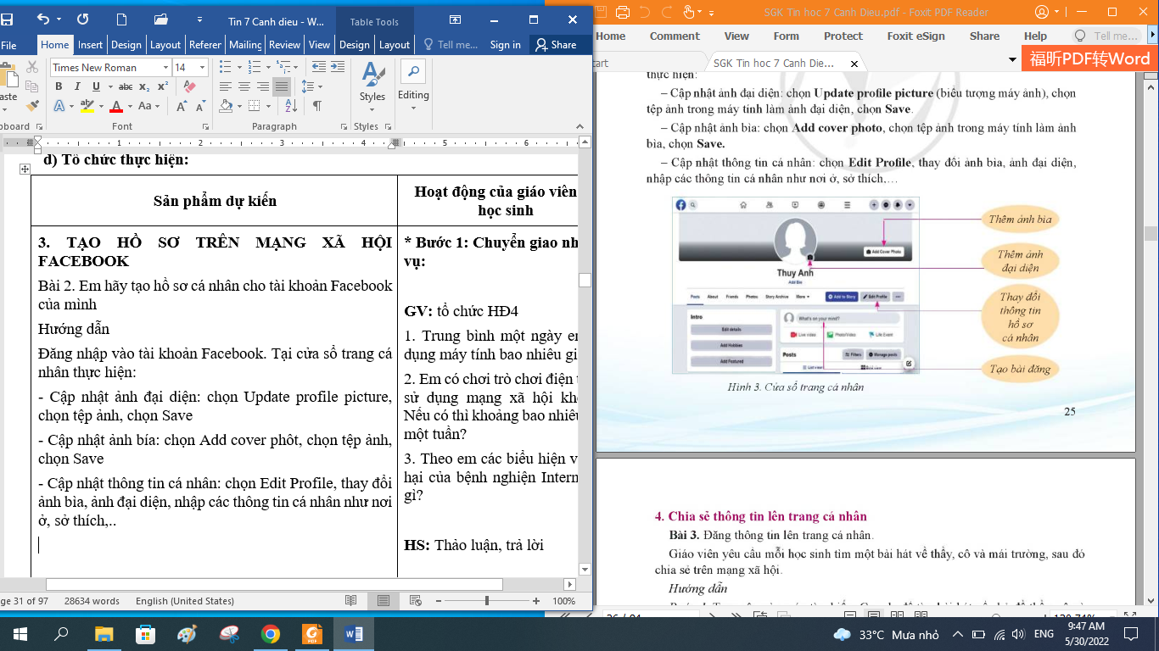

Slide 10
4
CHIA SẺ THÔNG TIN LÊN TRANG CÁ NHÂN
Bài 3. Đăng thông tin lên trang cá nhân
Giáo viên yêu cầu mỗi học sinh tìm một bài hát về thầy, cô và mái trường, sau đó chia sẻ trên mạng xã hội

Slide 11
Hướng dẫn
Bước 1. Vào máy tìm kiếm Google tìm bài hát về chủ đề thầy, cô và mái trường mà mình yêu thích
Bước 2. Sao chép địa chỉ trang web chứa bài hát tìm được
Bước 3. Mở website https://www.facebook.com, đăng nhập tài khoản cá nhân
Bước 4. Tại cửa sổ trang cá nhân: Nháy chuột vào ô có dòng chữ What’s on your mind? Xuất hiện cửa sổ Create post để nhập thông tin bài viết, dán địa chỉ trang web đã sao chép ở Bước 2.
Bước 5. Nháy chuột chọn Post

Slide 12
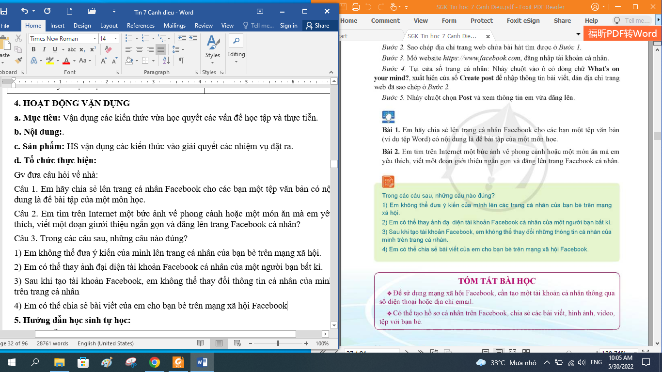

Slide 13

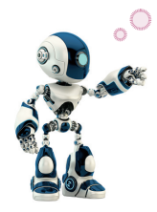
Câu 1. Em hãy chia sẻ lên trang cá nhân Facebook cho các bạn một tệp văn bản có nội dung là đề bài tập của một môn học.
Câu 2. Em tìm trên Internet một bức ảnh về phong cảnh hoặc một món ăn mà em yêu thích, viết một đoạn giới thiệu ngắn gọn và đăng lên trang Facebook cá nhân?

Slide 14
Câu 3. Trong các câu sau, những câu nào đúng?
1) Em không thể đưa ý kiến của mình lên trang cá nhân của bạn bè trên mạng xã hội.
2) Em có thể thay ảnh đại diện tài khoản Facebook cá nhân của một người bạn bất kì.
3) Sau khi tạo tài khoản Facebook, em không thể thay đổi thông tin cá nhân của mình trên trang cá nhân
4) Em có thể chia sẻ bài viết của em cho bạn bè trên mạng xã hội Facebook

Slide 15

CHÚC CÁC EM
HỌC TỐT!

